Slide 1
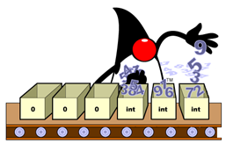
Java : notions avancées Les collections

Slide 2
Plan de la séance
Interfaces / vue d’ensemble de l’API
Rappel sur les List
Les segments (Set)
Les dictionnaires (Map)
La classe utilitaire Collections

Slide 3

les interfaces / vue d’ensemble de l’API
Collection
List : collection d’instances, sans contrainte, récupérées par un index ou un parcours séquentiel.
Set : collection d’instances uniques (fondé sur equals), récupérées par un index ou un parcours séquentiel.
List
Set
SortedSet
Map
Map : stockage d’instances sous forme « clé / valeur ». (sorte de dictionnaire)
SortedMap
Notes:
List : collection d’instances, sans contrainte, récupérées par un index ou un parcours séquentiel
Set : collection d’instances uniques (fondé sur equals), récupérées par un index ou un parcours séquentiel
SortedSet : Set trié, soit avec un « Comparator », soit avec une méthode compareTo au niveau de la classe
Map : stockage d’instances sous forme « clé / valeur ».
SortedMap : Map triée en fonction de la « clé »

Slide 4
Plan de la séance
Interfaces / vue d’ensemble de l’API
Rappel sur les List
Les segments (Set)
Les dictionnaires (Map)
La classe utilitaire Collections
Recommandations

Slide 5
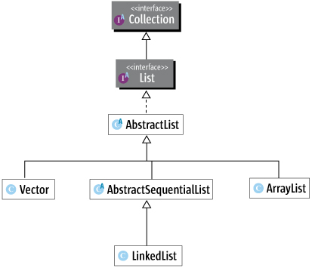

Les listes (List)

Slide 6


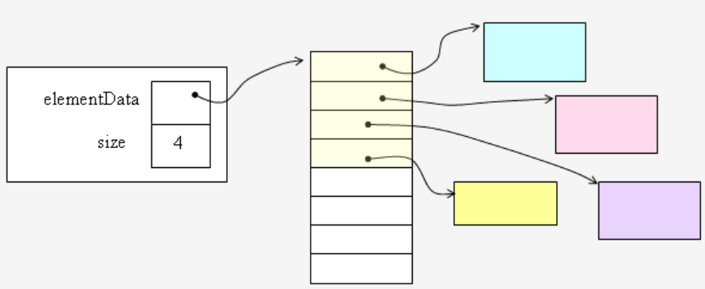
List : implémentation ArrayList
Tableau dynamique (s’agrandit et rétrécit automatiquement)
Accès aux éléments par indice (rapide)
Efficace pour l’ajout/suppression d’objets en fin de tableau
La suppression d’éléments entraîne un tassement automatique
Notes:
Source :
Les méthodes que List ajoute à Collection.
add(int index, T t) et addAll(int index, Collection<? extends T> collection) : permettent d'insérer un ou plusieurs éléments à la position notée par index.
set(int index, T t) : permet de remplacer l'élément placé à la position index par celui passé en paramètre. L'élément qui existait est retiré de la liste, et retourné par cette méthode.
get(int index) : retourne l'élément placé à l'index passé en paramètre.
remove(int index) : retire l'élément placé à l'index passé en paramètre. Cet élément est retourné par la méthode.
indexOf(Object o) et lastIndexOf(Object o) : retournent respectivement le premier et le dernier index de l'objet passé en paramètre dans cette liste.
subList(int debut, int fin) : retourne la liste composé des éléments compris entre l'index debut, et l'index fin - 1.

Slide 7
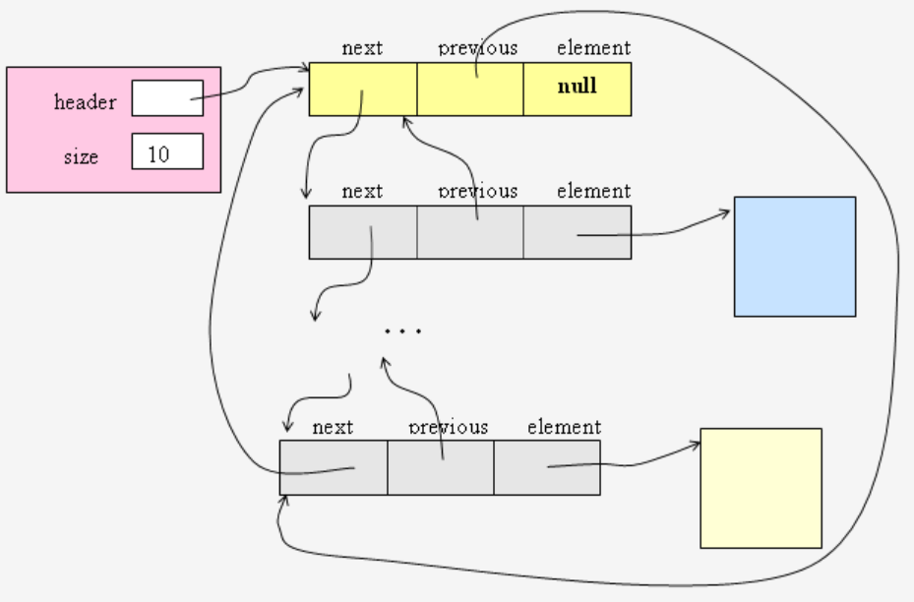
List : implémentation LinkedList
Liste chainée
Accès aux éléments par indice (parcours de tous les éléments avant l’indice)
Efficace pour l’ajout/suppression d’objets n’importe où dans la liste

Slide 8
Plan de la séance
Interfaces / vue d’ensemble de l’API
Rappel sur les List
Les segments (Set)
Les dictionnaires (Map)
La classe utilitaire Collections
Recommandations

Slide 9
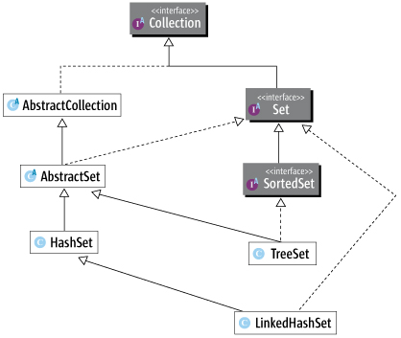
Les segments (Set)

Slide 10
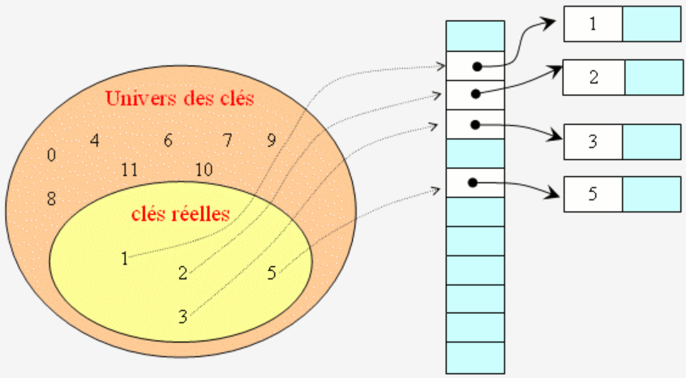
Set : implémentation HashSet
Table à adresse directe (table de hachage)
Collection d’instances uniques (equals & hashCode)
Pas d’accès aux éléments par indice
Performances constantes pour les opérations add(T t), remove(T t), contains(T t)
Attention à l’itération s’il y a beaucoup d ’éléments

Slide 11
Les segments (Set)

Slide 12
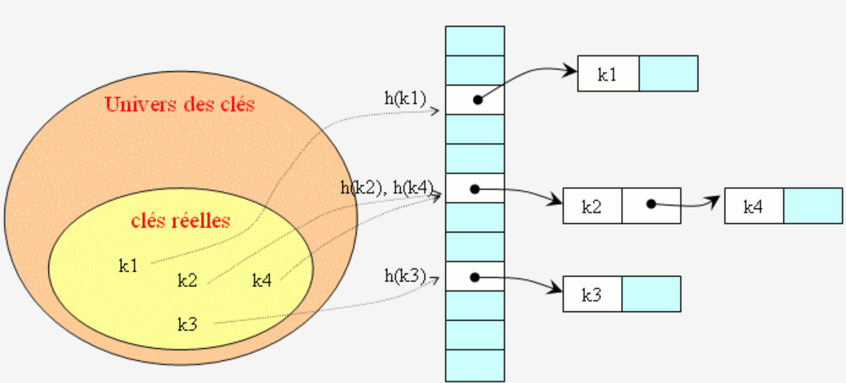
Set : implémentation LinkedHashSet
Table de hachage + liste chainée
Performances constantes pour les opérations add(T t), remove(T t), contains(T t) malgré les listes chainée
Itération sur l’ensemble plus efficace
A privilégier pour un nombre d’éléments très important

Slide 13
Les segments (Set)

Slide 14
SortedSet : implémentation TreeSet
Arbre binaire équilibré
Les éléments sont triés lors de l’insertion selon :
l’ordre naturel (si les objet sont comparable)
l’ordre défini par un comparator.
Si trier les éléments dès l’ajout peut être pratique, attention à la performance de l’application si le nombre d’éléments est important.

Slide 15
Plan de la séance
Interfaces / vue d’ensemble de l’API
Rappel sur les List
Les segments (Set)
Les dictionnaires (Map)
La classe utilitaire Collections
Recommandations

Slide 16
Les dictionnaires (Map)
Gestion des données avec un système de clé - valeur
Implémente l’interface Map et non Collection
Clé unique dans ce type de collection
Notes:
Une WeakHashMap est telle que lorsque les clés ne sont plus référencées ailleurs que dans la WeakHashMap, le garbage collector peut supprimer les couples clés valeurs du WeakHashmap.

Slide 17
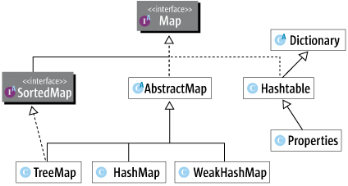
Les dictionnaires (Map) : implémentations
Utile à la gestion des fichiers properties
Si une clé n’est plus référencée ailleurs, le couple est automatiquement supprimé
stocke les éléments triés, de façon naturelle par défaut, mais utilisable avec un comparateur
Utilise une table de hachage pour stocker ses éléments.
LinkedHashMap : Hérite de HashMap et combine table de hachage et liste chaînée
Notes:
Une WeakHashMap est telle que lorsque les clés ne sont plus référencées ailleurs que dans la WeakHashMap, le garbage collector peut supprimer les couples clés valeurs du WeakHashmap.

Slide 18
Plan de la séance
Interfaces / vue d’ensemble de l’API
Rappel sur les List
Les segments (Set)
Les dictionnaires (Map)
La classe utilitaire Collections
Recommandations

Slide 19
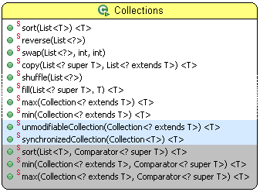
La classe utilitaire Collections
Une cinquantaine de méthodes permettant la manipulation des collections
trie les éléments d’une collection dans l’ordre croissant
inverse l’ordre de la collection
effectue une copie des éléments d’une collection dans une autre
permute les positions de deux éléments
remplace les éléments de la collection avec le paramètre passé
mélange les éléments d’une collection
fournit le premier élément de la liste triée
retourne la collection sous une forme non modifiable
fournit le dernier élément de la liste triée
retourne la collection sous une forme synchronisée
Redéfinition de méthode avec un Comparator en paramètre

Slide 20
La classe utilitaire Collections
Les collections de java.util ne sont pas « synchronisées » :
Elles ne garantissent pas l’intégrité de la liste en cas d’appels (ajouts / suppressions / etc) concurrent par différents fils d’éxécutions (Thread)
Pour obtenir une implémentation synchronisée, il faut passer par la classe utilitaire « Collections » :
Exemple pour une « List » :
Attention, l’usage de « Collections » synchronisées
est toujours plus « lent » que des implémentations non synchronisées.

Slide 21
Plan de la séance
Interfaces / vue d’ensemble de l’API
Rappel sur les List
Les segments (Set)
Les dictionnaires (Map)
La classe utilitaire Collections
Recommandations

Slide 22
List / Set / Map : 6 recommandations
1. Toujours utiliser les interfaces pour les déclarations de variables
2. Utiliser ArrayList comme implémentation quand il y aura beaucoup de lectures à des positions aléatoires. (ArrayList s’appuie en interne sur un tableau)
3. Utiliser LinkedList comme implémentation quand la liste subira de nombreuses de modifications (suppressions / ajouts). (LinkedList s’appuie sur une liste doublement chainée)

Slide 23
List / Set / Map : 6 recommandations
4. Utiliser un Set (HashSet) quand une collection ne pourra contenir que des instances uniques : trop méconnu, mais tellement pratique dans de nombreux cas à la place de List
5. Utiliser une Map pour « gérer » facilement, rapidement et efficacement une sorte de dictionnaire.
6. Attention à bien coder « equals » & « hashCode » (et éventuellement compareTo, selon les cas)

Slide 24
Les collections
Questions ?

